Slide 1

Lidando com a inclusão no dia a dia escolar

Slide 2
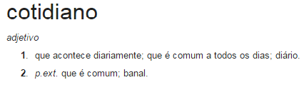
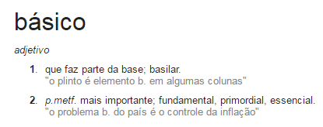
Definindo um trajeto

Slide 3
Definindo o essencial
GESTÃO
da rede de ensino
GESTÃO
da unidade escolar
GESTÃO
do ensino e aprendizagem

Slide 4
Gestão – rede de relações
O órgão gestor providencia as condições para as escolas fazerem seu trabalho
A gestão escolar providencia as condições para que os professores façam seu trabalho
A gestão do ensino aprendizagem garante as condições para que TODOS os alunos aprendam

Slide 5
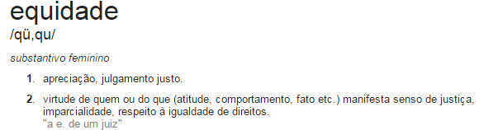
Definindo o nosso ponto de fuga

Slide 6
O essencial:
A ação gestora como proponente e organizadora das condições de inclusão, de todos.
Inclusão que começa com os funcionários, professores e, assim, culmina em melhores condições de escolarização de todos os alunos.

Slide 7
Sugestões:
Monitoria e tutoria entre alunos
Monitoria e tutoria entre professores
Monitoria e tutoria entre professores e alunos

